Slide 1
Final Project: Snake Game
마이크로프로세서응용 01분반
2024-05-31
21900059 김가륜 (010-4097-7654) / 버튼, 노브 인터럽트, 스피커 관련
22100579 이진주 (010-4351-9182) / 조이스틱, 디스플레이 로직, 스피커 관련

Slide 2
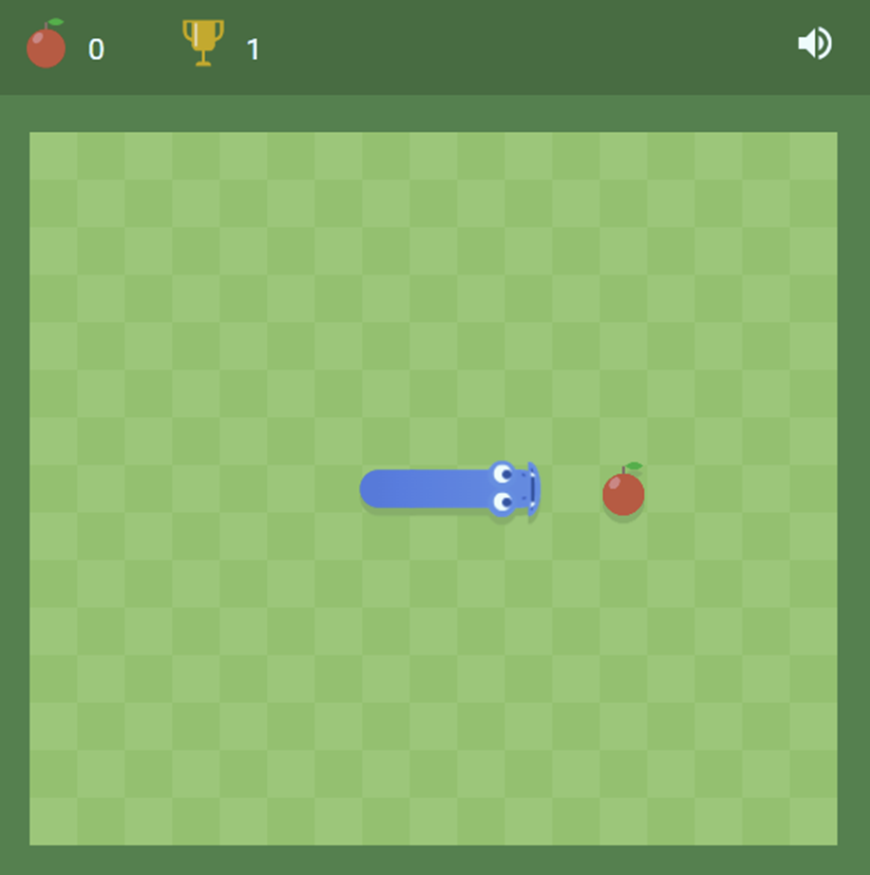
우리의 주제: Snake game
길~다란 뱀이 직진해요!
상하좌우로 방향을 컨트롤해요! (상<->하, 좌<->우 이동 불가)
코인을 먹으면 몸통이 길어져요!
벽이나 본인의 몸통에 부딪히면 게임오버!
버튼을 누르면 게임 시작
노브로 속도 조절
조이스틱으로 방향 조종
게임 종료시 점수 표시

Slide 3
구현 방법
구현 언어: C언어(main stream) + Assembly(interrupt setting)
분류 | I/O장치 | 기능 | 인터럽트
입력 장치 | 버튼 | 게임중: 게임종료 / 게임종료: 게임시작 | 우선순위 2
 | 노브 | 게임중: 속도 조절 / 게임종료: - | 우선순위 3
 | 조이스틱 | 게임중: 방향 조종 / 게임종료: - | 우선순위 4
출력 장치 | 디스플레이 | 게임중: 게임 화면 / 게임종료: 점수 표시 | -
 | 스피커 | 게임중: BGM재생 / 게임종료: - | -

